Slide 1
Giới thiệu công cụ quản lý lỗi
Môn: Kiểm thử phần mềm
Giới thiệu công cụ Jira

Slide 2
Nội dung
Hướng dẫn sử dụng Jira
Demo
Q & A

Slide 3
HƯỚNG DẪN SỬ DỤNG JIRA
Jira là tool dùng để cán bộ dự án tiếp nhận, theo dõi, kiểm soát các issue dự án.
Cung cấp thông tin dự án
  Thông tin dự án
  Danh sách sản phẩm bàn giao
  Nguồn lực
  Vai trò cán bộ dự án
  …..
Quản lý các issue
  Có nhiều loại issue: Defect, Task, …

Slide 4
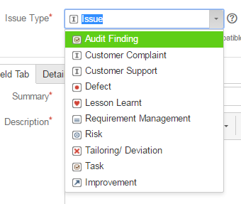
HƯỚNG DẪN SỬ DỤNG JIRA
Defect: lỗi phát sinh trong quá trình làm dự án (phân tích, thiết kế, lập trình, test,...)
Task: task giao cho thành viên dự án làm
Audit Findings: điểm không phù hợp trong quá trình đánh giá dự án.
Customer Complaint: complaint của khách hàng về dự án.
Customer Support: yêu cầu hỗ trợ từ khách hàng.
Issue: Các vấn đề gặp phải ảnh hưởng đến quá trình và tiến độ dự án.
Lesson learnt: bài học kinh nghiệm
…

Slide 5
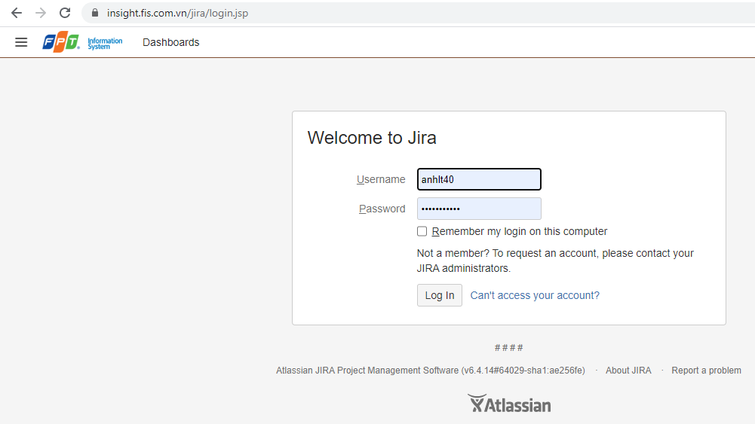
HƯỚNG DẪN SỬ DỤNG JIRA
Cán bộ dự án đăng nhập vào link:
https://insight.fis.com.vn/jira/secure/Dashboard.jspa
Username: Tên tài khoản
Password: Mật khẩu

Slide 6
Cách thức tạo Defect
Các bước thực hiện tạo mới 1 Defect:
  - Bước 1: Vào chức năng Create/Create issues: nhập các trường
    Project: chọn dự án mình muốn tạo (theo datalist).
    Issue Type: chọn Defect.
    Summary: Tên ngắn gọn của Defect.
    Description: Mô tả chi tiết Defect để người được assgin dễ thực hiện.
    Defect Type: có 3 loại:
      Bug: Lỗi phần mềm
      Comment: Lỗi document
      CR: Yêu cầu thay đổi
    Component: chọn sản phẩm, cái này quan trọng nhất, vì nó link đến version.
    Priority: Có 4 mức, chọn theo datalist.
    Severity: Có 4 mức, chọn theo datalist.
    Assignee: Defect được assign cho ai
    Reporter: là người được báo cáo tình trạng Defect này
    QC Activity: Chọn theo datalist

Slide 7
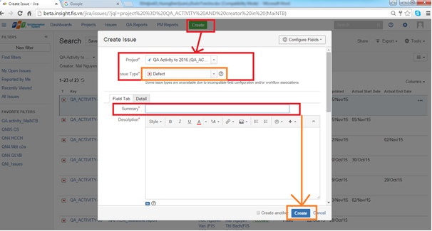
Cách thức tạo Defect
  Bước 2: Nhấn create để hoàn tất

Slide 8
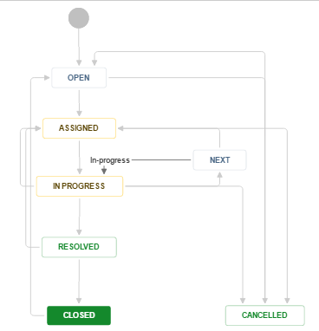
Workflow của Defect
Trạng thái/Status | Ý nghĩa/Meaning
Open | Mở Defect
Assigned | Defect được gán người thực hiện
In Progress | Defect đang được sửa
Resolved | Defect đã được sửa chờ được kiểm thử lại
Closed | Đóng Defect
Cancelled | Hủy Defect
Next | Defect được quyết định thống nhất sửa sau

Slide 9
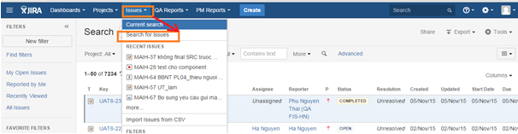
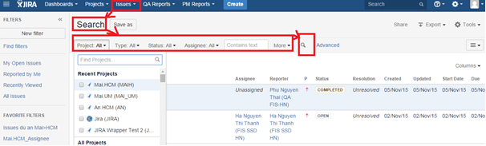
Theo dõi và kiểm soát Defect
Đối với QTDA và Team Lead theo dõi task bằng cách sau:
Màn hình xuất ra toàn bộ issues liên quan đến dự án mình làm

Slide 10
Theo dõi và kiểm soát Defect
Chọn Project mình muốn theo dõi
Chọn Type: chọn loại mình muốn kiểm soát
Chọn status quan tâm, có thể không chọn thì mặc nhiên là “all”.
Chọn assignee: nếu muốn kiểm soát issue của người cụ thể, không thì mặc nhiên là “all”.
Ngoài ra có thể chọn “More” hệ thống sẽ xuất ra toàn bộ trường của issue để chọn.
ar

Slide 11
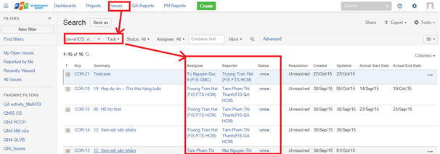
Theo dõi và kiểm soát Defect
Sau khi chọn xong thì nhấp biểu tượng để xuất dữ liệu

Slide 12
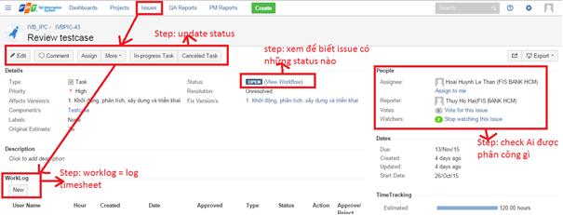
Theo dõi và kiểm soát Defect
Chọn Issue dự án muốn cập nhật

Slide 13
Theo dõi và kiểm soát Defect
Có các hạng mục như bên dưới:
  Edit: chọn vào để chỉnh sửa nội dung or attach file.
  Comment: Thảo luận ý kiến với người reporter
  Assign: dùng để assign task cho thành viên dự án
  More: Bao gồm nhiều thao tác khác, như:
    Create sub-task: Tạo task con của task này, cách tạo y như tạo task cha
    Watchers: Chọn chức năng khi muốn nhiều người cùng điền worklog cho 1 task.
    Clone: Copy issues
    Link: Mối liên hệ giữa 2 issue với nhau
    In-progess/canceled task: Issue status mục này luôn luôn để trạng thái bắt đầu và kết thúc của isssue
    Worklog: add new: Log work
    Khi task/issue đã hoàn thành thì chuyển trạng thái về closed

Slide 14
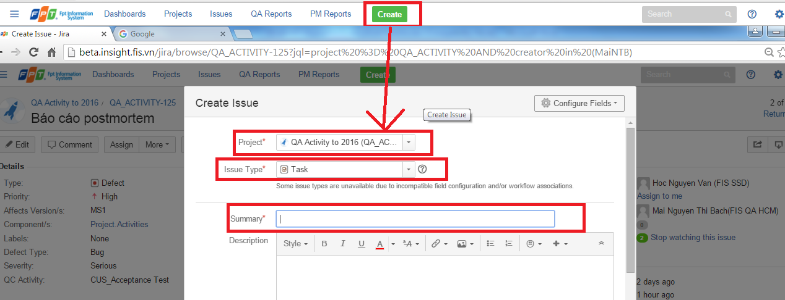
HƯỚNG DẪN TẠO TASK
Bước 1: Vào chức năng Create/Create issues: nhập các trường
  Project: chọn dự án muốn tạo (theo datalist).
  Issue Type: chọn Task
  Summary: Tên task
  Description: Mô tả chi tiết task để người được assgin dễ thực hiện
  Component: chọn sản phẩm → rất quan trọng nhất vì link đến version
  Assignee: task được phân công cho ai
  Reporter: là người được báo cáo tình trạng task này
  Start Date/Due date: ngày bắt đầu, kết thúc task
  Original Estimate: nguồn lực dự kiến làm cho task (h: hour, d: day, w: week)

Slide 15
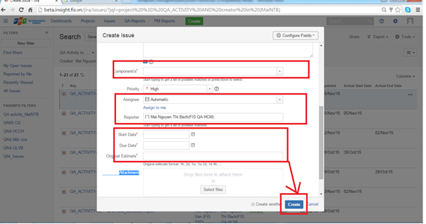
HƯỚNG DẪN TẠO TASK
  Bước 2: Nhấn create để lưu dữ liệu.

Slide 16
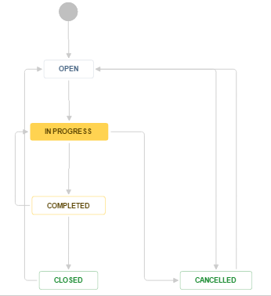
Workflow của Task
Trạng thái/Status | Ý nghĩa/Meaning
Open | Mở task
In Progress | Task đang thực hiện
Completed | Task đã hoàn thành
Closed | Đóng Task
Cancelled | Hủy Task

Slide 17
Worklog
Quy trình thực hiện:

Slide 18
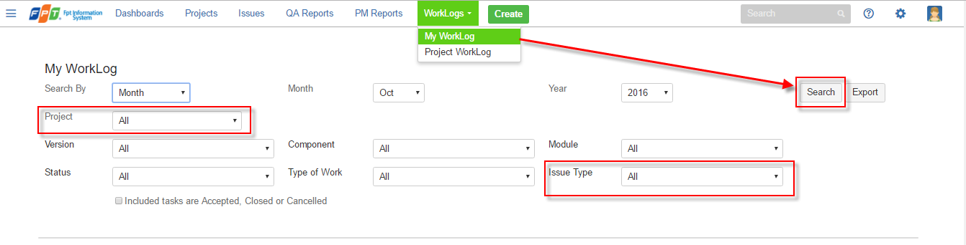
KHAI BÁO WORKLOG
Các bước thực hiện worklog
  User có thể chọn theo điều kiện dự án hoặc Issue type để lọc.

Slide 19
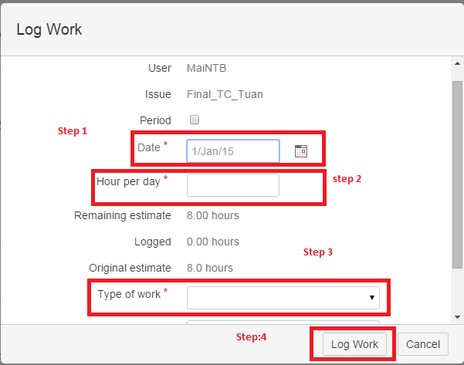
KHAI BÁO WORKLOG
Có 2 cách worklog:
Cách 1: log work cho từng ngày:

Slide 20
KHAI BÁO WORKLOG
Date: Ngày cần điền worklog
Hour per day: số giờ làm cho một ngày (tối đa không được quá 24 hours).
Type of work:
  Create: khi làm mới, làm từ đầu
  Correct: Sửa lỗi, làm lại
  Study: nghiên cứu, đào tạo
  Review: xem xét, final inspection
  Test: Kiểm thử
Xong hết các trường thì nhấp Log work để lưu dữ liệu.

Slide 21
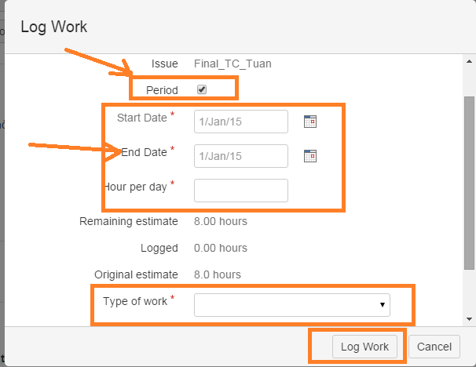
KHAI BÁO WORKLOG
Cách 2: Log work nhiều ngày cùng lúc, trong 1 khoảng thời gian (tự động không log work thứ 7 & CN → chọn cách điền theo ngày)
Cách thực hiện như log work từng ngày, nhưng có thêm end date.

Slide 22
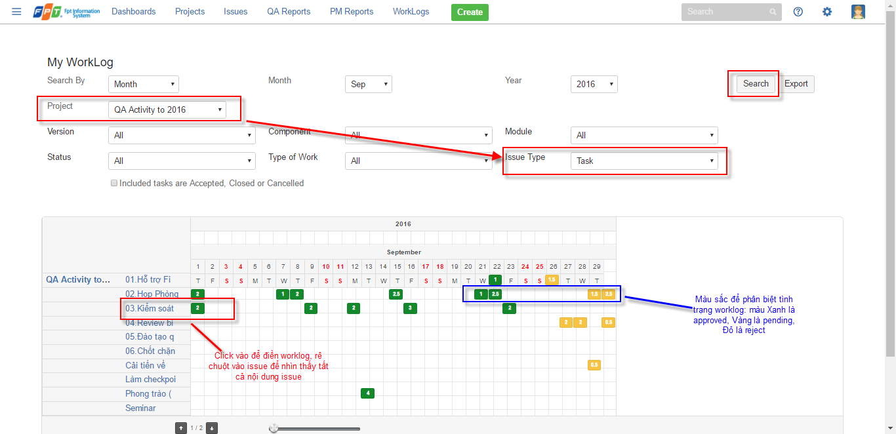
XEM WORKLOG
  Xem theo từng dự án

Slide 23
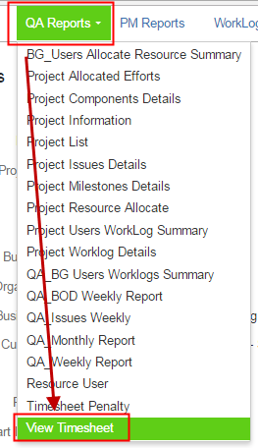
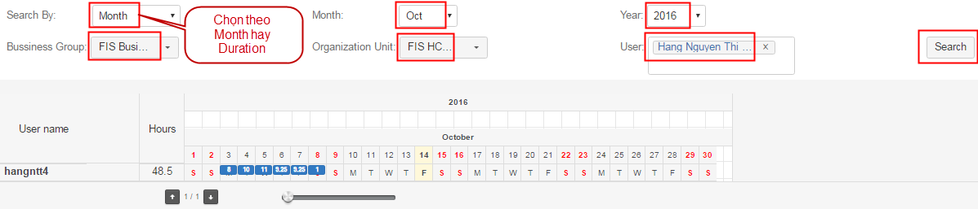
XEM WORKLOG
  Xem tổng worklog đã điền

Slide 24
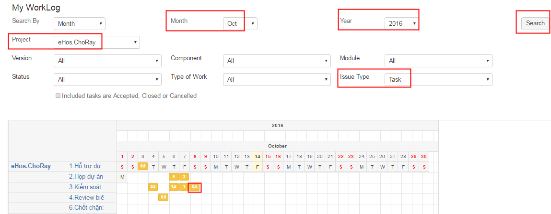
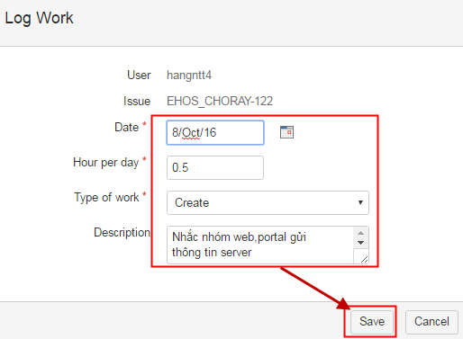

XEM WORKLOG
  Khi muốn điều chỉnh worklog thì click vào ngày đó để Edit (trạng thái pending/reject)

Slide 25
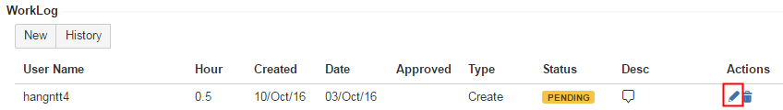
CHỈNH SỬA WORKLOG
Thao tác edit worklog:
  Chọn issue đã điền worklog
  Chọn worklog cần edit
  Click icon edit
  Update thông tin (Date, Hour per day, Type of work)
  Click button Save
  Lưu ý: Chỉ Worklog có status = Pending/Reject mới được edit

Slide 26
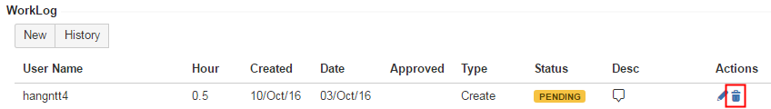
XÓA WORKLOG
Các thao tác delete worklog:
  Chọn issue muốn delete worklog
  Select worklog cần Delete
  Click icon Delete
  Click button Delete
  Lưu ý: Chỉ có Worklog có status = Pending, Reject mới có thể delete được

Slide 27
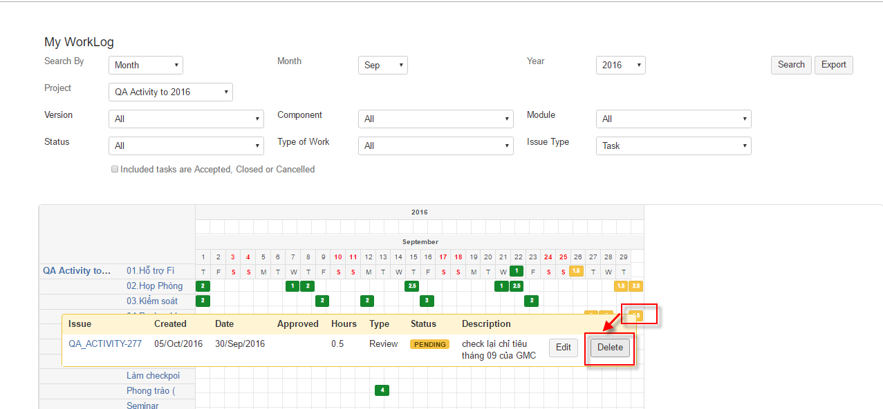
XÓA WORKLOG

Slide 28
XEM XÉT VÀ DUYỆT WORKLOG
Mục approve worklog dùng cho các đối tượng: PL, TL, QA, PM (nên khi search dữ liệu sẽ rất nhiều, người approve cần filter để lấy ra các account mình approve)
Nguyên tắc phân quyền approve như sau:
  Trường hợp account được gán vào 1 team thì Team Lead chịu trách nhiệm approve/reject
  Trường hợp account được gán vào từ 2 teams thì Project Lead chịu trách nhiệm approve/reject
  Trường hợp account không được gán vào bất kỳ một project team nào thì Project Lead chịu trách nhiệm approve/reject
  Project Manager chỉ có quyền view worklog của các members khác trong dự án

Slide 29
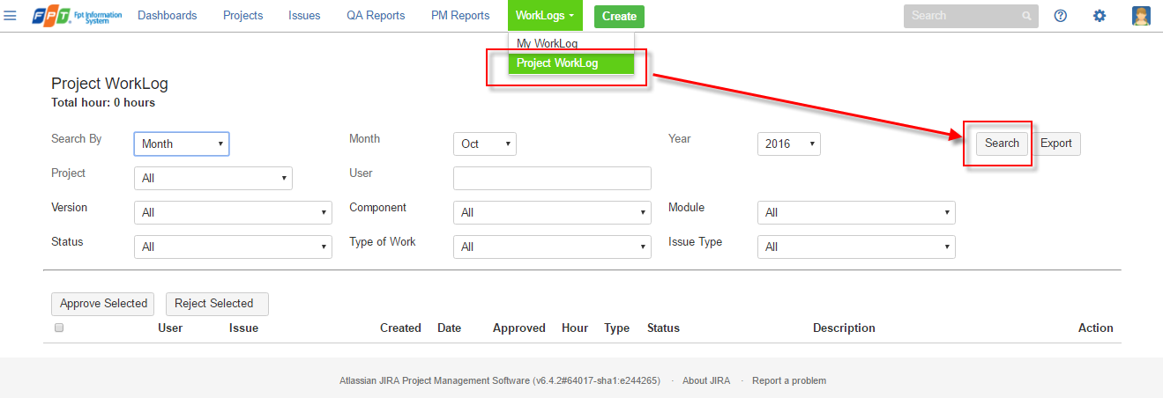
XEM XÉT VÀ DUYỆT WORKLOG
Cách thức thực hiện như sau:
  Xuất ra toàn bộ worklog các dự án mình tham gia với vai trò PL/TL/PM

Slide 30
XEM XÉT VÀ DUYỆT WORKLOG
Chọn lại điều kiện log, ví dụ như Project/user để approve.
Chú ý: vì dự án cho phép TL/PM/PL thấy được worklog của thành viên dự án, nên chỉ những người có nút check approve mới thuộc quyền approve.
Người có quyền approve chọn record và tiến hành approve or reject
Khi reject sẽ có mail thông báo cho người bị reject, người bị reject vào điều chỉnh.

Slide 31
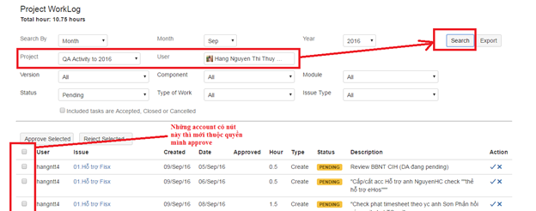
XEM XÉT VÀ DUYỆT WORKLOG

Slide 32
XEM XÉT VÀ DUYỆT WORKLOG

Slide 33
Q & A

